Slide 1


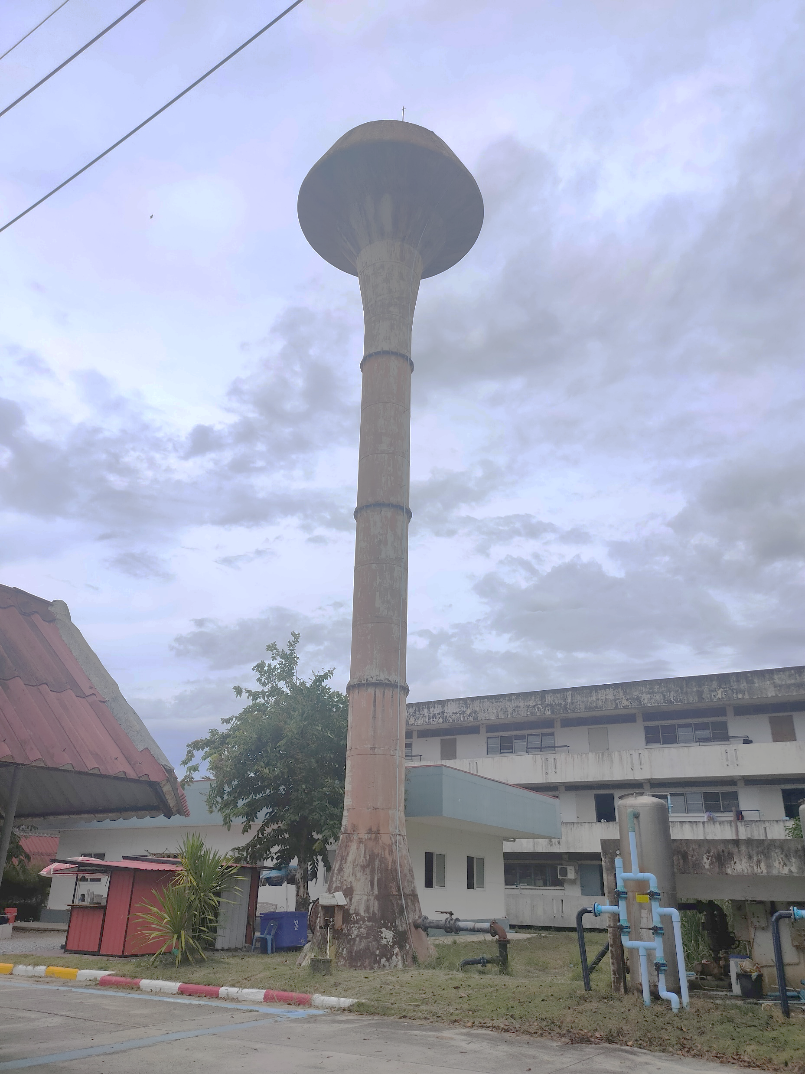
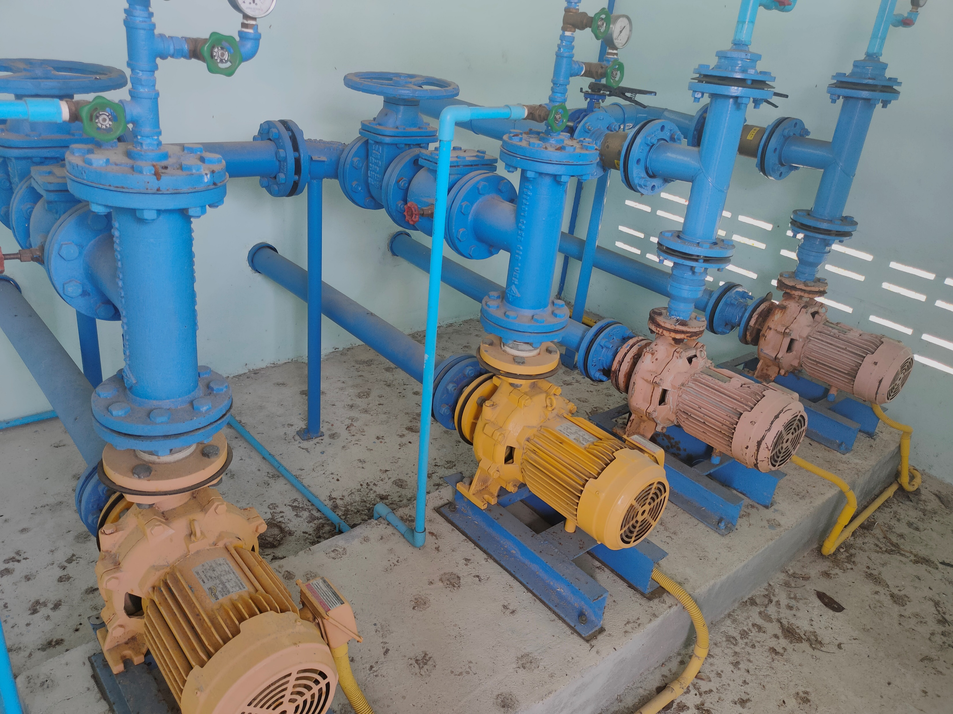
ระบบแจ้งเตือนและตัดการทำงานของปั๊มน้ำโดยใช้เทคโนโลยีอินเทอร์เน็ตในทุกสิ่ง
A notification and shutdown system for water pumps using
Internet of Things (IoT) technology.
Notes:
เรียนท่านผู้เชี่ยวชาญจากมหาวิทยาลัยเทคโนโลยีพระจอมเกล้าคุณทหารลาดกระบัง คุณครู และเพื่อนๆร่วมสาขาทุกคนครับ วันนี้พวกผมจะมานำเสนอโครงงานเรื่อง ระบบแจ้งเตือนและตัดการทำงานของปั๊มน้ำโดยใช้เทคโนโลยี IoT

Slide 2
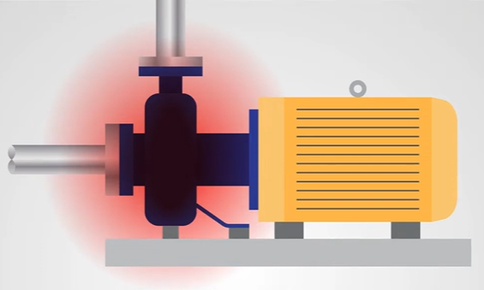
ที่มาและความสำคัญ
ปั๊มน้ำมีความสำคัญในครัวเรือนและเกษตรกรรม แต่การทำงานในสภาวะ "Dry Run" ทำให้ปั๊มเสียหายและสิ้นเปลืองพลังงาน โครงงานนี้จึงพัฒนาระบบแจ้งเตือนและตัดการทำงานของปั๊มน้ำด้วย IoT เพื่อป้องกันความเสียหายและลดค่าใช้จ่ายในการบำรุงรักษา
Notes:
ปั๊มน้ำเป็นอุปกรณ์สำคัญที่ใช้ในหลายภาคส่วน ทั้งภาคครัวเรือน ภาคเกษตรกรรม และภาคอุตสาหกรรม จึงปฏิเสธไม่ได้เลยใช่ไหมว่า ปั๊มน้ำเป็นอุปกรณ์ที่สำคัญมาก ซึ่งถ้าเกิดปัญหาล่ะก็ คงจะส่งผลกระทบมากเลยทีเดียว ปัญหาหลักที่พบคือการทำงานในสภาวะ "Dry Run" หรือการทำงานโดยไม่มีน้ำไหล ซึ่งส่งผลให้ปั๊มเสียหาย และสิ้นเปลืองพลังงานไฟฟ้า โครงงานนี้จึงมีเป้าหมายพัฒนา ระบบแจ้งเตือนและตัดการทำงานของปั๊มน้ำ โดยใช้เทคโนโลยี IoT เพื่อป้องกันความเสียหายและลดค่าใช้จ่ายในการบำรุงรักษา

Slide 3
วัตถุประสงค์
เพื่อพัฒนาระบบแจ้งเตือนและป้องกันการทำงานที่ผิดปกติของปั๊มน้ำ
เพื่อป้องกันปั๊มน้ำไม่ให้เกิดความเสียหาย
เพื่อรวบรวมข้อมูลการทำงานต่าง ๆ ของปั๊มน้ำ
ขอบเขตของการศึกษา
ปั๊มน้ำมีขนาด 1 แรงขึ้นไป
ท่อส่งน้ำของปั๊มน้ำมีขนาด 1 นิ้วขึ้นไป
ตรวจจับการใช้ไฟฟ้าโดยใช้ PZEM-004T
การตรวจจับความผิดปกติของปั๊มน้ำจะตรวจจับจาก 2 ปัจจัย ได้แก่
ปั๊มน้ำทำงานแต่น้ำไม่ไหล หรือ Dry Run
ปั๊มน้ำใช้ไฟฟ้ามากเกินไป
Notes:
วัตถุประสงค์ 1. เพื่อพัฒนาระบบแจ้งเตือนและป้องกันการทำงานที่ผิดปกติของปั๊มน้ำ 2. เพื่อป้องกันปั๊มน้ำไม่ให้เกิดความเสียหาย 3. เพื่อรวบรวมข้อมูลการทำงานต่าง ๆ ของปั๊มน้ำ
ขอบเขตของการศึกษา 1.ปั๊มน้ำที่ใช้ต้องมีขนาด 1 แรงขึ้นไป เพื่อให้มีแรงดันมากพอที่จะกดใช้งาน Flow Switch 2.ท่อส่งน้ำต้องมีขนาด 1 นิ้วขึ้นไป เพื่อให้สามารถติดตั้ง Flow Switch ได้ 3. ตรวจจับการใช้ไฟฟ้าได้โดยใช้ PZEM-004T ซึ่งเป็นโมดูลวัดกระแสไฟฟ้าครับ
4.การตรวจจับความผิดปกติของปั๊มน้ำจะตรวจจับจาก 2 ปัจจัย ได้แก่ ปั๊มน้ำทำงานแต่น้ำไม่ไหล หรือ Dry Run อาจเกิดได้จากมีขยะอุดตันที่ท่อดูดน้ำ ทำให้ไม่สามารถดูดน้ำได้ จนเกิดการ Dry run นั่นเองครับ ปัจจัยต่อมาคือปั๊มน้ำใช้ไฟฟ้ามากเกินไป อาจเกิดได้จากเพลาของมอเตอร์ฝืดเกินไป ทำให้ต้องใช้แรงมากขึ้นในการหมุน และใช้ไฟมากขึ้นตามไปด้วยครับ

Slide 4
ป้องกันความเสียหายของปั๊มน้ำ
ระบบสามารถตัดการทำงานอัตโนมัติเมื่อพบภาวะ Dry Run หรือใช้พลังงานผิดปกติ ช่วยยืดอายุการใช้งานของปั๊มน้ำ
ลดค่าใช้จ่ายในการซ่อมบำรุง
ประโยชน์ที่คาดว่าจะได้รับ
ลดความเสียหายของปั๊มน้ำและอุปกรณ์ที่เกี่ยวข้อง ลดต้นทุนในการซ่อมแซมหรือเปลี่ยนอุปกรณ์ใหม่
รองรับการใช้งานในหลายภาคส่วน
สามารถนำไปประยุกต์ใช้ในภาคครัวเรือน ภาคเกษตรกรรม และอุตสาหกรรม เพื่อเพิ่มความปลอดภัยและประสิทธิภาพในการใช้งานปั๊มน้ำ
Notes:
ประโยชน์ที่คาดว่าจะได้รับ 1. ป้องกันความเสียหายของปั๊มน้ำ โดยระบบสามารถตัดการทำงานอัตโนมัติเมื่อพบภาวะ Dry Run หรือใช้พลังงานผิดปกติ ช่วยยืดอายุการใช้งานของปั๊มน้ำ 2. ลดความเสียหายของปั๊มน้ำและอุปกรณ์ที่เกี่ยวข้อง ช่วยลดต้นทุนในการซ่อมแซม 3. สามารถนำไปประยุกต์ใช้ในภาคครัวเรือน ภาคเกษตรกรรม และอุตสาหกรรม เพื่อเพิ่มความปลอดภัยและประสิทธิภาพในการใช้งานปั๊มน้ำ

Slide 5
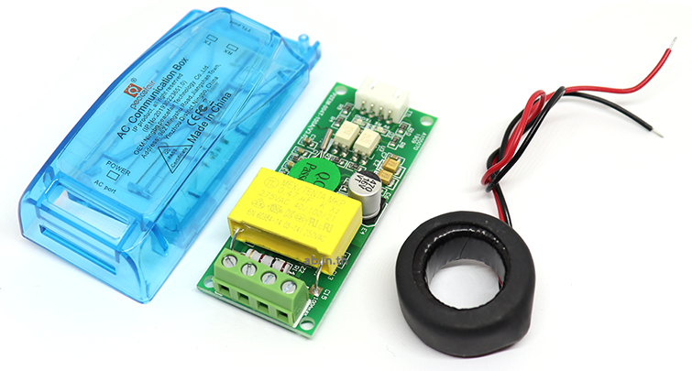
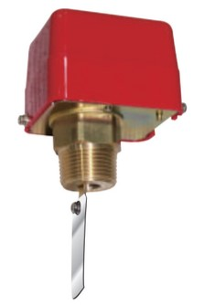
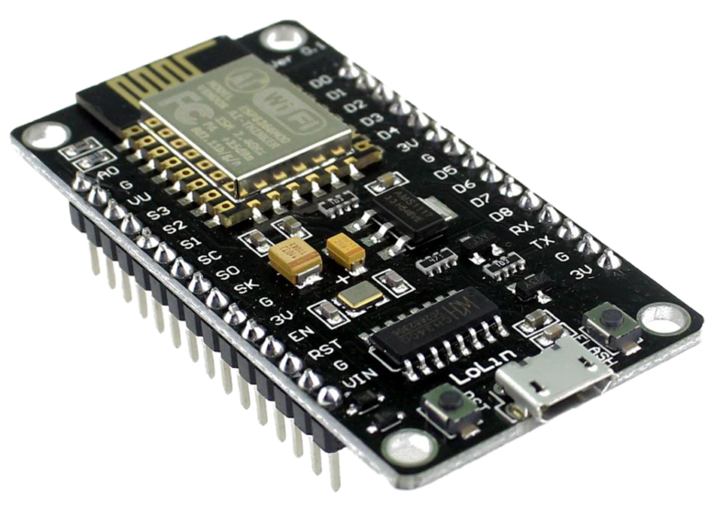
ขั้นตอนการดำเนินงาน
ศึกษาและเตรียมอุปกรณ์
ศึกษาวิธีการใช้งานและทดสอบอุปกรณ์ Flow Switch, PZEM-004T, Node MCU ESP8266
PZEM-004T
ออกแบบระบบ
ออกแบบระบบให้ตรงตามเป้าหมายที่กำหนด ทั้งระบบหน้าบ้านและหลังบ้าน
วัดประสิทธิภาพของระบบ
พิจารณาจาก การทดสอบระบบแจ้งเตือน, การทดสอบการตัดการทำงานของปั๊มน้ำ และ การทดสอบการตั้งค่าและควบคุมผ่าน Interface
Node MCU ESP8266
Flow Switch
Notes:
ขั้นตอนการดำเนินงาน 1. ศึกษาวิธีการใช้งานและทดสอบอุปกรณ์เช่น Flow Switch, PZEM-004T, Node MCU ESP8266 เพื่อดูว่าอุปกรณ์แต่ละชิ้นมีฟังก์ชันอะไรบ้างและใช้งานได้ถูกต้องไหม 2. ออกแบบระบบให้ตรงตามเป้าหมายที่กำหนด ทั้งระบบหน้าบ้านและหลังบ้าน เช่น flow switch ทำให้ระบบบอกได้ว่าตอนนี้น้ำไหลหรือไม่ PZEM-004T บอกได้ว่าขณะนี้ใช้ไฟฟ้าเท่าไหร่ และทำให้ตัดไฟได้โดยใช้ relay และหลังจากออกแบบเสร็จแล้ว ก็จะติดตั้งระบบเหล่านี้ลงในตู้พลาสติก 3. การวัดประสิทธิภาพของระบบ พิจารณาจาก การทดสอบระบบแจ้งเตือน, การทดสอบการตัดการทำงานของปั๊มน้ำ และ การทดสอบการตั้งค่าและควบคุมผ่าน Interface

Slide 6
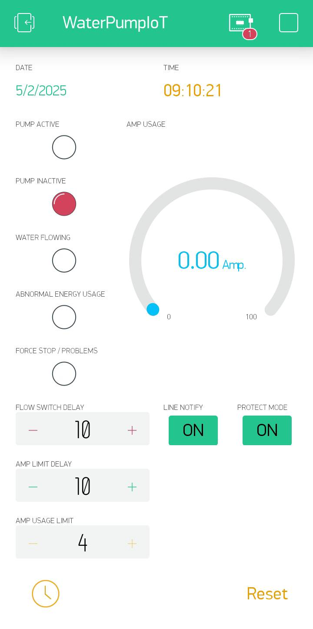
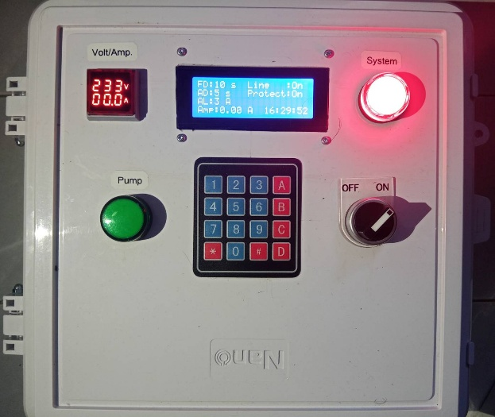
ผลการดำเนินงาน
การออกแบบฮาร์ดแวร์
ใช้บอร์ด ESP8266 เป็นตัวประมวลผลกลางโดยมีอินพุตที่นำมาเชื่อมต่อ ได้แก่ Flow Switch, PZEM-004T และ Keypad 4x4 และมีเอาต์พุตคือ จอ LCD 20x4
ภาพด้านหน้าของอุปกรณ์
Interface ใน Blynk
Notes:
ผลการดำเนินงาน แบ่งเป็น 2 หัวข้อ การออกแบบฮาร์ดแวร์ เราใช้บอร์ด ESP8266 เป็นตัวประมวลผลกลางโดยมีอินพุตที่นำมาเชื่อมต่อ ได้แก่ Flow Switch, PZEM-004T และ Keypad 4x4 โดย Flow Switch จะตรวจสอบว่าน้ำไหลหรือไม่ PZEM-004T จะวัดว่าใช้ไฟเท่าไหร่ และ Keypad 4x4 สำหรับการกำหนดค่าต่าง ๆ จากผู้ใช้งานระบบและมีจอ LCD เป็นเอาต์พุต

Slide 7
ผลการดำเนินงาน
การออกแบบซอฟต์แวร์
ใช้ Blynk ในการแสดงหน้าจอควบคุมระบบแจ้งเตือนและตัดการทำงาน ซึ่งหน้านี้จะแสดงสถานะของปั๊มน้ำ สถานะของระบบ เวลา ปริมาณไฟฟ้าที่ใช้ และการตั้งค่า
Interface ใน Blynk
ภาพด้านหน้าของอุปกรณ์
Notes:
การออกแบบซอฟต์แวร์ เราใช้ Blynk ในการแสดงหน้าจอควบคุมระบบ ซึ่งหน้านี้จะแสดงสถานะของปั๊มน้ำ สถานะของระบบ เวลา ปริมาณไฟฟ้าที่ใช้ และการตั้งค่าต่างๆ เช่น ดีเลย์การตัดไฟ ขีดจำกัดกระแสไฟฟ้า และ Interface ใน แอพ Blynk ที่แสดงดังรูป มีองค์ประกอบสำคัญ ได้แก่ 1. LED 5 ตัว สำหรับบอกสถานะต่างๆ 2. เกจมิเตอร์สำหรับแสดงปริมาณไฟฟ้าที่กำลังใช้ หน่วยเป็นแอมป์ 3. ช่องป้อน input 3 ช่องสำหรับตั้งค่า จะมี ตั้งค่าดีเลย์ตัดไฟตอนน้ำไม่ไหล ดีเลย์ตัดไฟเมื่อใช้ไฟเกินกว่าที่กำหนด และตั้งค่ากำหนดกระแสไฟฟ้าที่ใช้ได้ 4.ตั้งค่าประเภท boolean จะมี 2 ตัว คือ line notify เป็นการตั้งค่าว่าจะให้ส่งการแจ้งเต่อนทางไลน์หรือไม่ และอีกตัวหนึ่งคือ protect mode ถ้า protect mode นี้ปิดอยู่ จะไม่ตัดการทำงานของปั๊มน้ำเมื่อพบว่ามีปัญหา

Slide 8
ระบบแจ้งเตือนและตัดการทำงานของปั๊มน้ำโดยใช้เทคโนโลยีอินเทอร์เน็ตในทุกสิ่ง
ผลการทดลองและสรุปผล
ระบบสามารถตรวจจับและแจ้งเตือนสถานะของปั๊มน้ำได้อย่างแม่นยำผ่าน LINE Notify และสามารถตัดการทำงานอัตโนมัติเมื่อพบความผิดปกติ เช่น Dry Run หรือใช้พลังงานเกินกำหนด
ผลการทดสอบแสดงให้เห็นว่า ระบบทำงานได้เสถียร ลดความเสียหายของปั๊มน้ำ ลดค่าใช้จ่ายในการซ่อมบำรุง และเพิ่มประสิทธิภาพในการจัดการน้ำ
พบว่า Flow Switch อาจไม่แม่นยำในบางกรณี และ อินเทอร์เน็ตที่ไม่เสถียรอาจทำให้การแจ้งเตือนล่าช้า ซึ่งสามารถพัฒนาให้ดีขึ้นได้ในอนาคต
A notification and shutdown system for water pumps using
Internet of Things (IoT) technology.
คณะผู้จัดทำ
นายธรรมนิตย์ หนูยิ้มซ้าย
นายชยุต สรรพขาว
อาจารย์ที่ปรึกษา
นายฐปนวัฒน์ ชูกลิ่น
Notes:
ผลการทดลองและสรุปผล ระบบสามารถทำงานได้ตามที่ออกแบบไว้ โดยสามารถตรวจจับสภาวะ Dry Run และการใช้พลังงานผิดปกติได้อย่างมีประสิทธิภาพ เมื่อพบปัญหา ระบบสามารถแจ้งเตือนผู้ใช้ผ่าน LINE Notify และสามารถสั่งตัดการทำงานของปั๊มน้ำโดยอัตโนมัติ ทำให้ลดความเสี่ยงที่ปั๊มน้ำจะเสียหาย ซึ่งช่วยประหยัดค่าใช้จ่ายในการซ่อมบำรุงและลดการใช้พลังงานไฟฟ้าโดยไม่จำเป็น นอกจากนี้ ระบบยังสามารถตั้งค่าดีเลย์และกำหนดค่าการใช้ไฟฟ้าผ่านแอปพลิเคชัน Blynk ได้อย่างสะดวก อย่างไรก็ตาม พบปัญหาเล็กน้อยเกี่ยวกับ ความแม่นยำของ Flow Switchในบางกรณี และความเสถียรของอินเทอร์เน็ตที่อาจทำให้การแจ้งเตือนล่าช้า ซึ่งเป็นสิ่งที่สามารถปรับปรุงให้ดีขึ้นได้ในอนาคต เช่น การใช้ Flow Sensor แบบอัลตราโซนิก หรือ พัฒนาระบบบันทึกข้อมูลเมื่อไม่มีอินเทอร์เน็ตหรือออฟไลน์อยู่

Slide 9
ระบบแจ้งเตือนและตัดการทำงานของปั๊มน้ำโดยใช้เทคโนโลยีอินเทอร์เน็ตในทุกสิ่ง
A notification and shutdown system for water pumps using
Internet of Things (IoT) technology.
คณะผู้จัดทำ
นายธรรมนิตย์ หนูยิ้มซ้าย
นายชยุต สรรพขาว
อาจารย์ที่ปรึกษา
นายฐปนวัฒน์ ชูกลิ่น
Notes:
ขอจบการนำเสนอเพียงเท่านี้ครับ หากคณะกรรมการมีคำถามหรือข้อสงสัยเพิ่มเติม พวกเรายินดีรับฟังและตอบปัญหาครับ

